Slide 1
Онлайн сервисы для работы с pdf-файлами
https://pdf.io

Slide 2
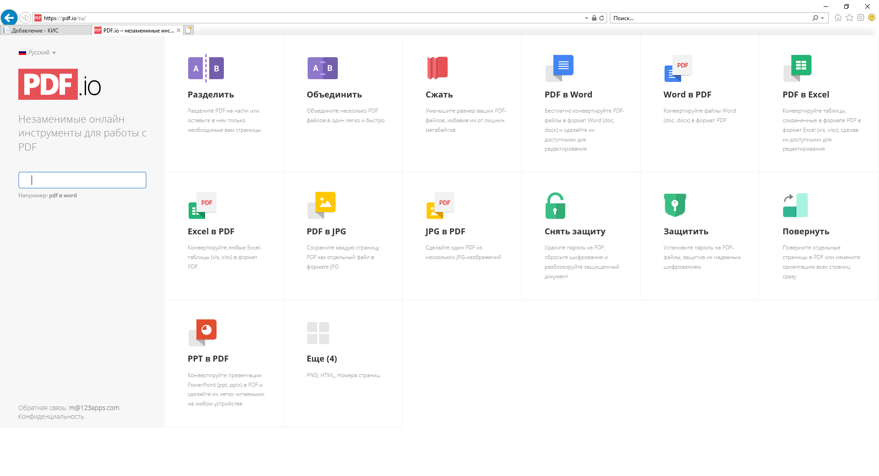

Slide 3
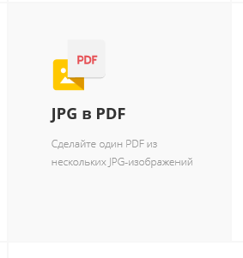
Объединение нескольких изображений в один pdf-файл
https://pdf.io/ru/jpg2pdf/

Slide 4


Slide 5
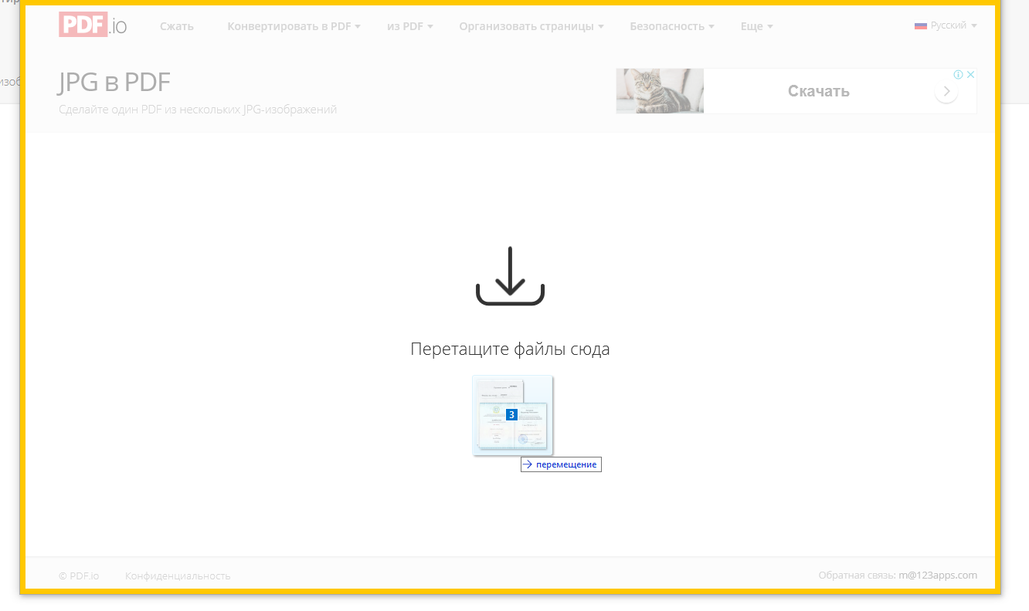

Slide 6
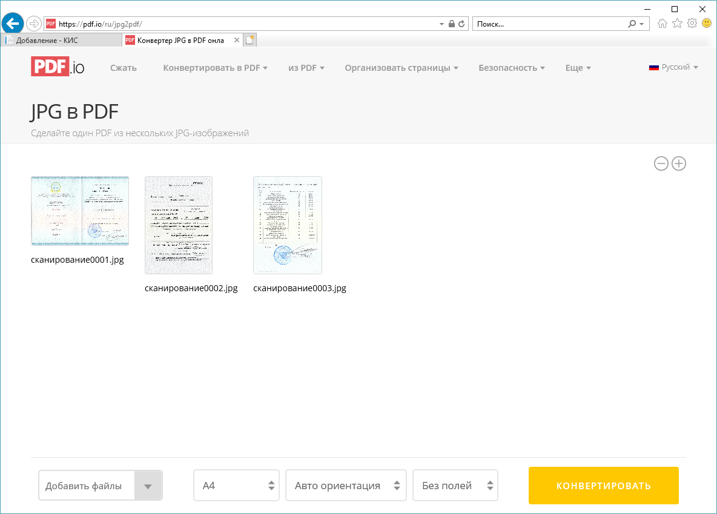

Slide 7
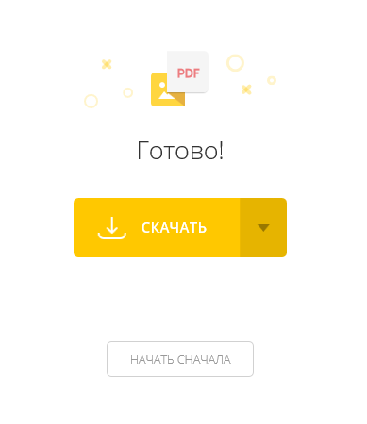

Slide 8
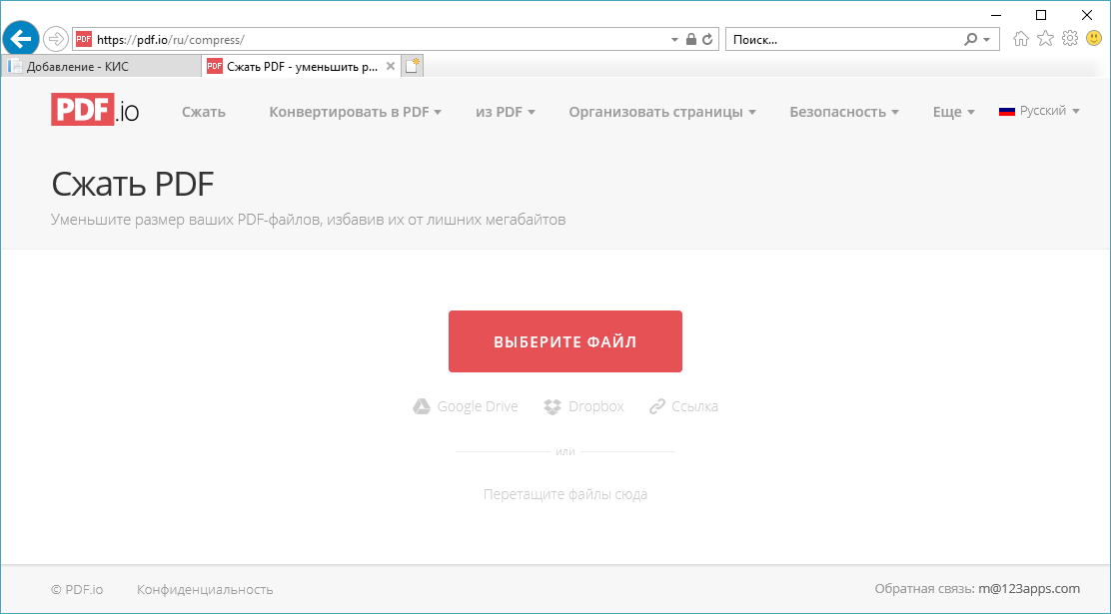
Сжатие pdf-файла (https://pdf.io/ru/compress/)

Slide 9
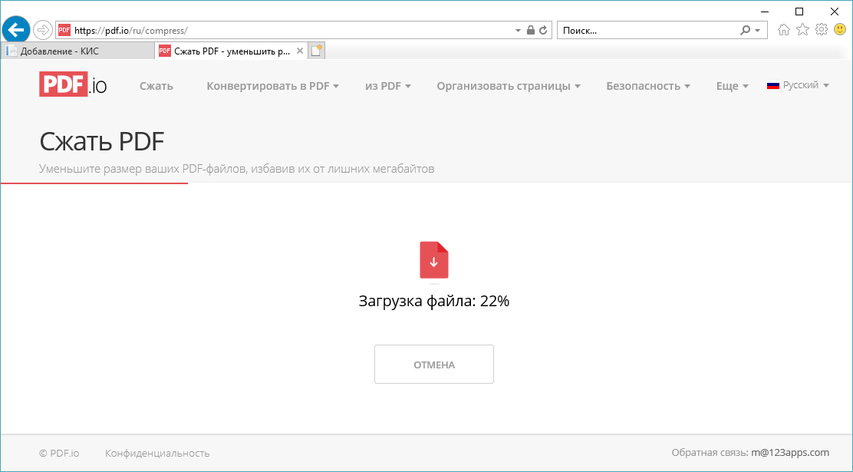

Slide 10
